Slide 1

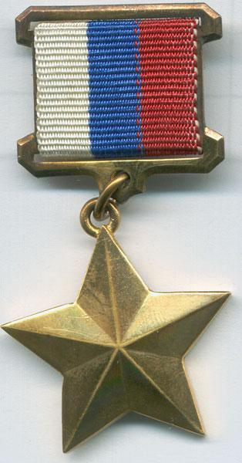

Героями не рождаются, героями становятся

Slide 2
День Героев Отечества
Госдума РФ в 2007 году установила новую памятную дату - День Героев Отечества, который празднуется
9 декабря.

Slide 3
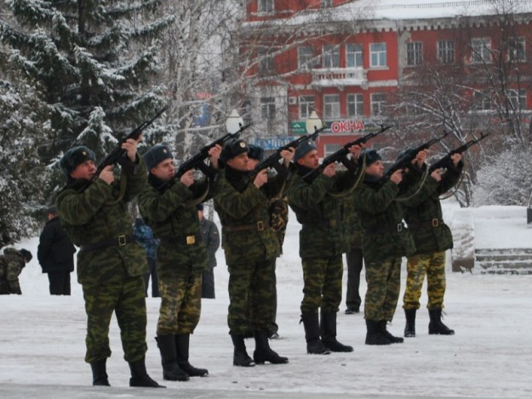
С 2007 года 9 декабря чествуют Героев Советского Союза, Героев России, кавалеров ордена Святого Георгия Победоносца и ордена Славы.

Slide 4
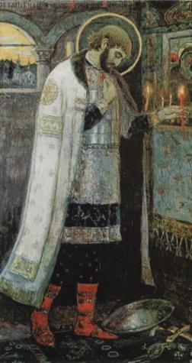
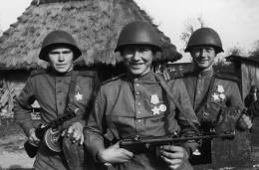
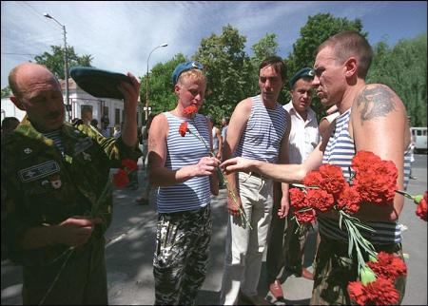
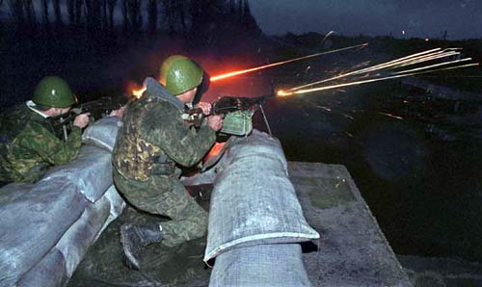

Slide 5

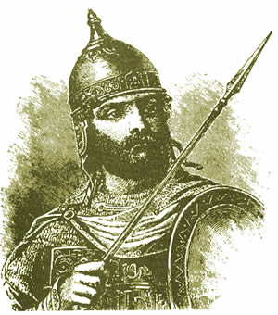
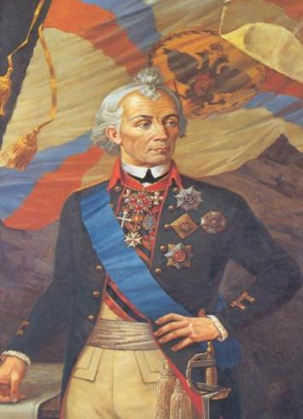
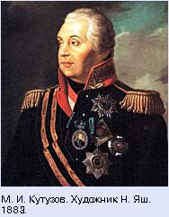

Slide 6
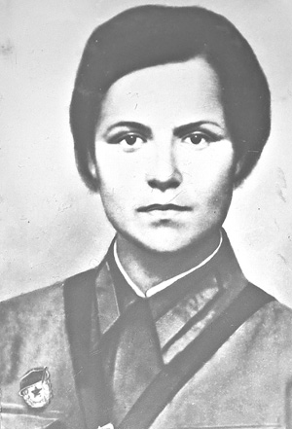
Наталья Александровна Качуевская
1922-1942 гг.
Герой России

Slide 7
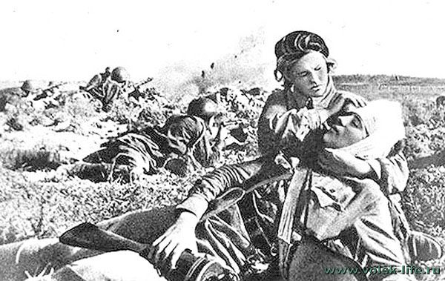
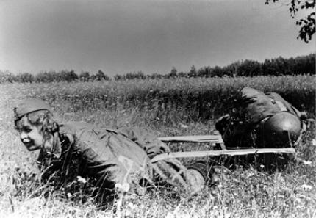

Slide 8
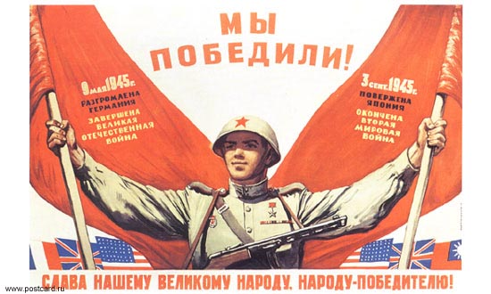

Slide 9
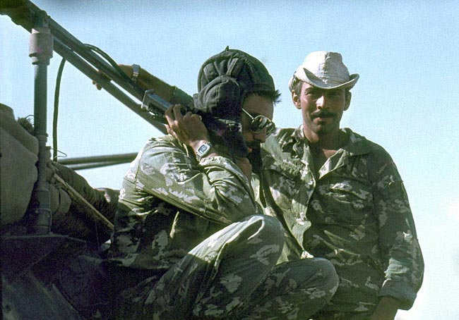
Афганистан

Slide 10
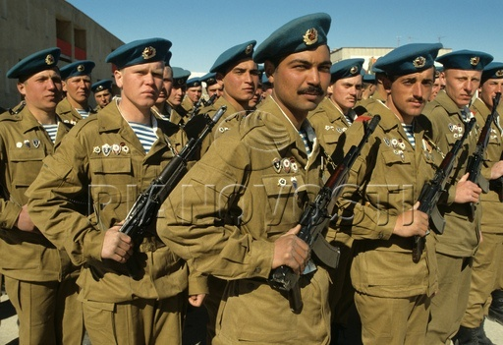
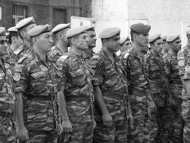
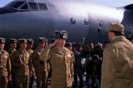
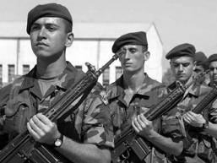
Дыханьем смерти опалила
Зловещая война.
Афган. Два года боевые;
Как испытание на прочность -
Моя нелегкая судьба.

Slide 11
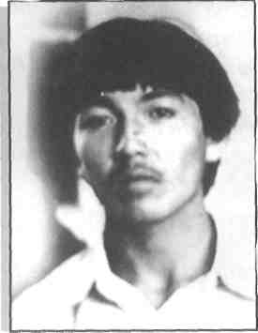
МУСАБАЕВ
Сапар Кисметович
Родился 28 февраля 1967 года в селе Белый Ильмень Краснояр-ского района Астраханской области. Красноярским РВК призван в армию 18 октября 1985 года. Погиб 8 сентября 1986 года на территории Афганистана. Награжден орденом Красной Звезды (посмертно).

Slide 12
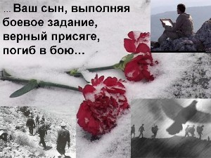
Ах, война! Что, проклятая, ты сделала!...

Slide 13
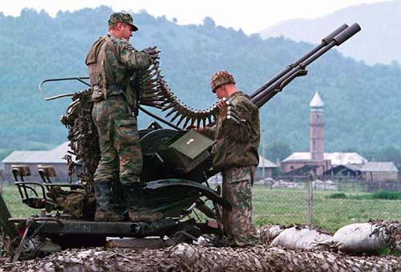
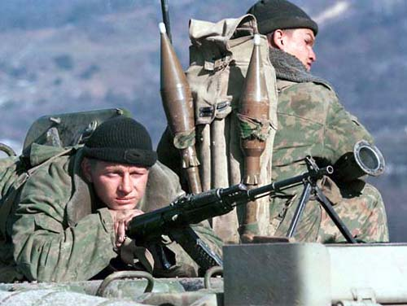
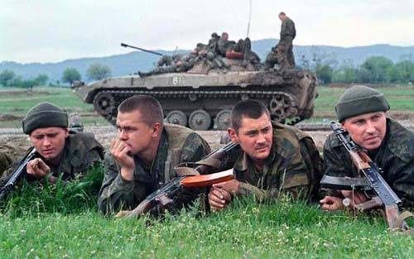
Чечня – наша боль и скорбь.

Slide 14
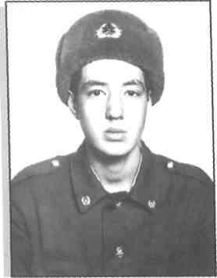
ИРИШЕВ
Айбек Жаксымбаевич
Родился в с. Бакланье Красноярского района Астраханской области 10 декабря 1975 года.
Призван в армию 12 декабря 1993 года Красноярским РВК. Погиб в Грозном 7 января 1995 года.
Награжден орденом Мужества (посмертно)

Slide 15



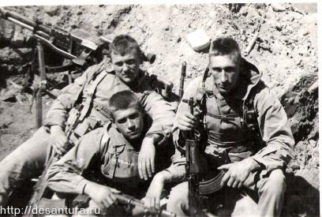
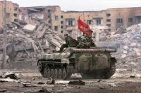
Мы вернулись! Слышите, вернулись!
Принимайте нас какие есть,
Мы от совести своей не отвернулись
И не уронили свою честь!
Вы все Герои,
Все, кто был в Афгане и Чечне!

Slide 16
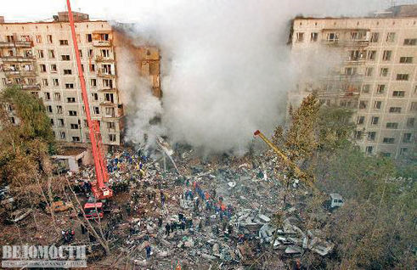
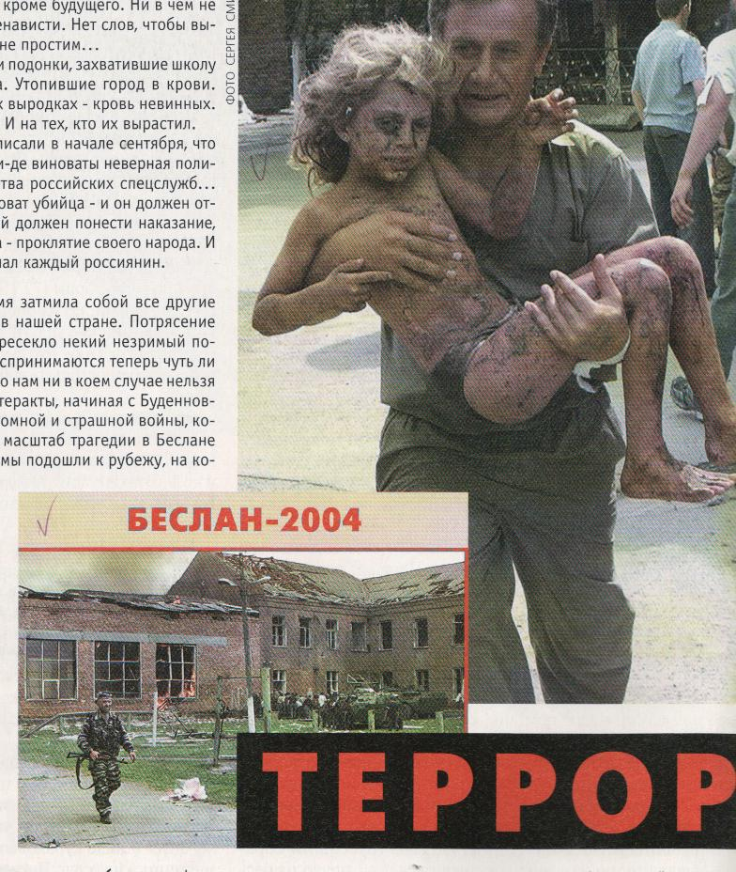
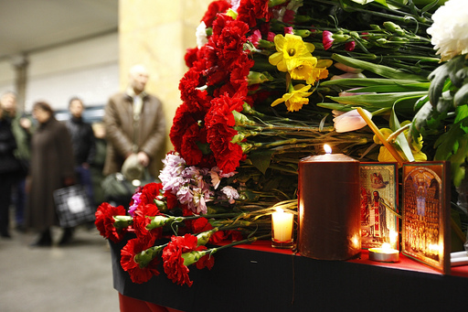

Slide 17
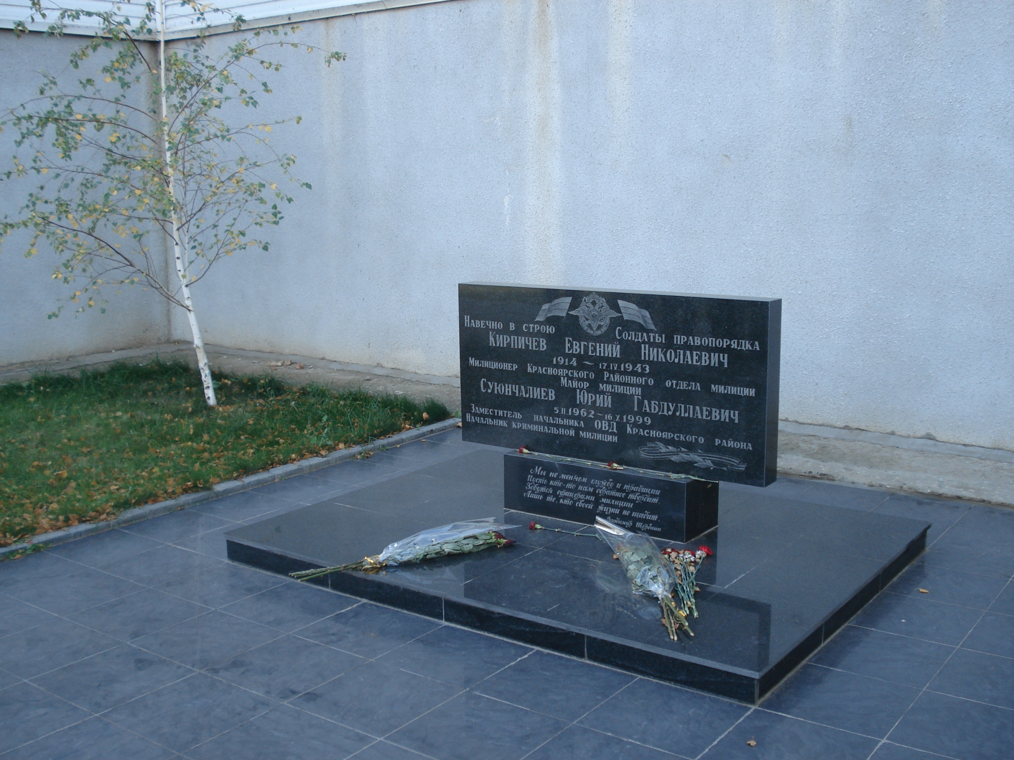

Slide 18
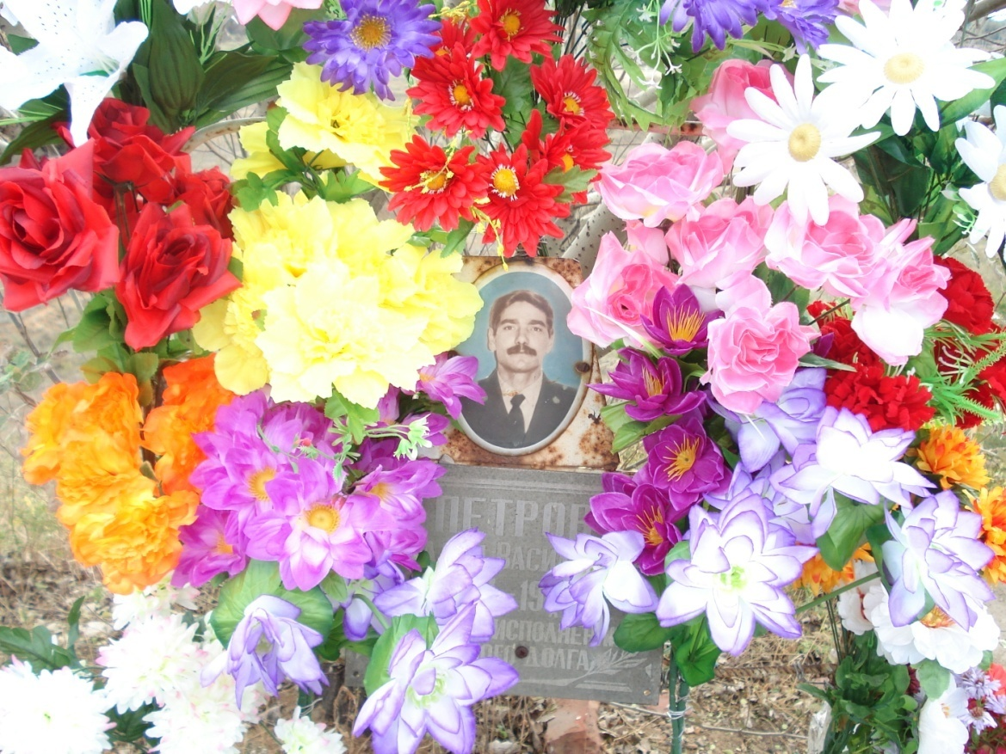
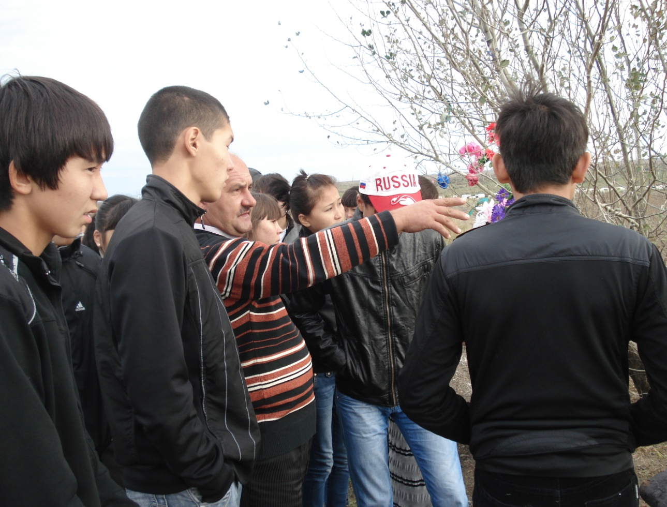

Slide 19
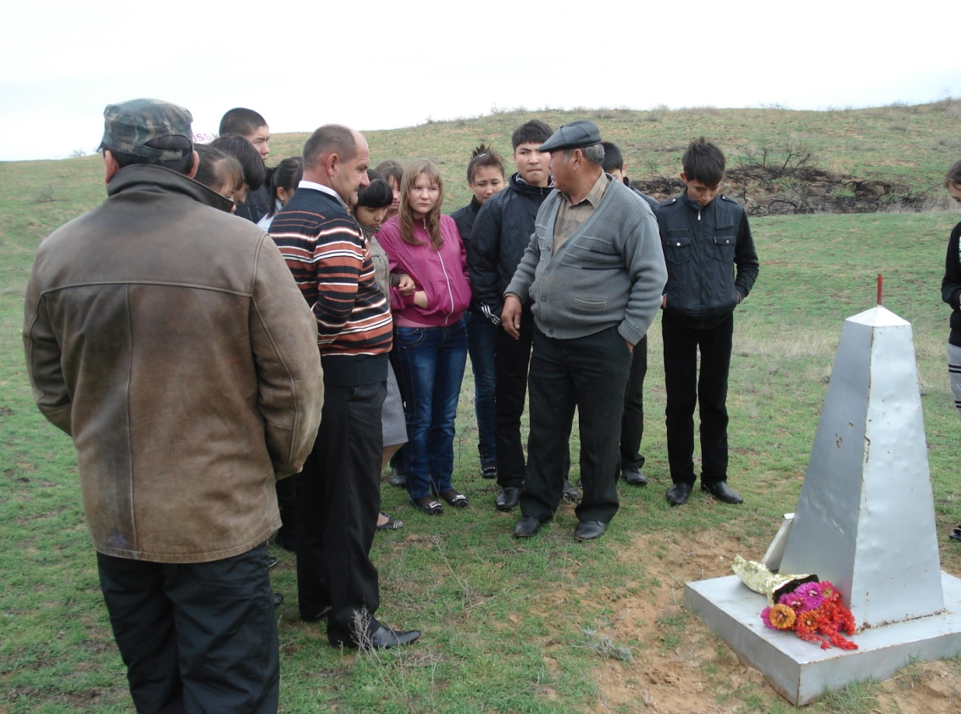
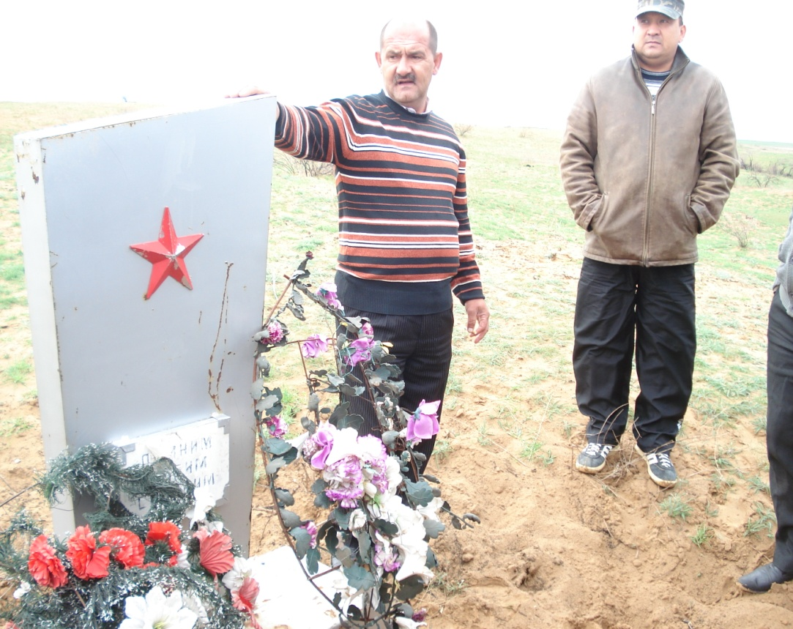

Slide 20
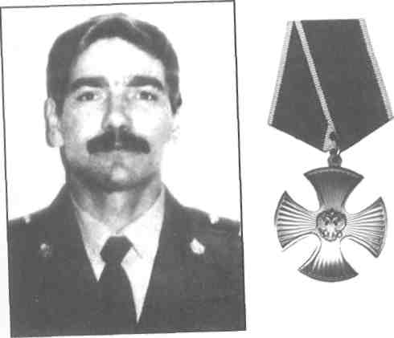
ПЕТРОВ Аркадий Васильевич
Погиб 16 октября 1999 г.
Награжден орденом Мужества посмертно.

Slide 21
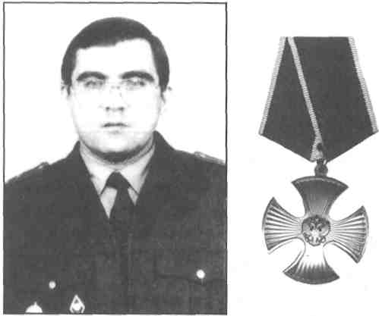
КОПИН Олег Юрьевич
Погиб 16 октября 1999 г.
Награжден орденом
Мужества посмертно.

Slide 22
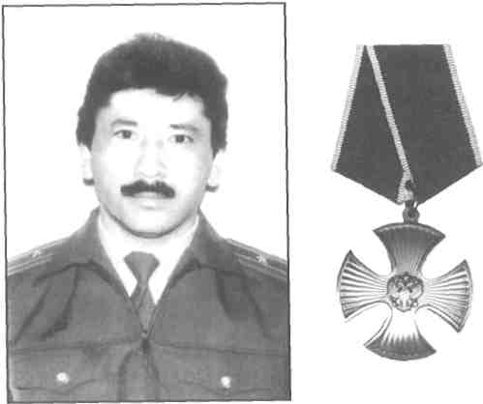
СУЮНЧАЛИЕВ Юрий Габдуллаевич
Погиб 16 октября 1999 г.
Награжден орденом
Мужества посмертно.

Slide 23
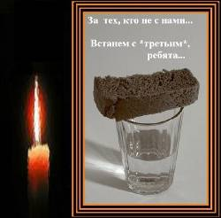

Slide 24
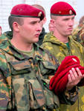
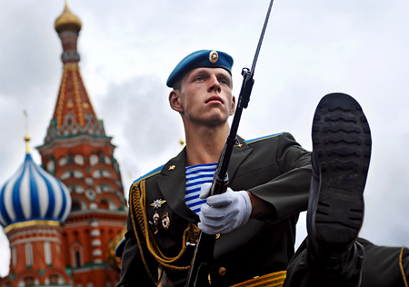
И мальчишкам нельзя ни солгать, ни обмануть, ни с пути свернуть…

Slide 25
Мать-Россия!
Ты помнишь,
Сколько в скорбной тревоге
О своих сыновьях
Не смыкала очей?..
Не довольно ль тебе
Наши древние храмы
Озарять робким светом
Поминальных свечей?

Slide 26
Да, велика наша боль, неизбывна печаль по шагнувшим в бессмертие. Пройдут годы. Но вечно гореть поминальной свече. Потому что память жива. Предать забвению ее не позволит Колокол Времени.
Слышите, звонит: Помнить!..
Помнить!..
Мы помним. Каждого.
Поименно.
Это наш долг.

Slide 27


